Slide 1
Analýza struktury cestujících systému MHD v Písku
Autor: Marek Kuželka
Vedoucí práce: Ing. Jiří Čejka, Ph.D
Oponent: Ing. Vladislav Zitrický, Ph.D

Slide 2
Motivace a důvody k řešení danému problému
Rodné město Písek

Slide 3
Cíl práce
Analýza cestujících v MHD města Písku
Zaměření na jejich věkovou strukturu
Výsledky budou využity pro zpracování dopravních charakteristik a návrhu tarifu

Slide 4
Výzkumné otázky
Výzkumná otázka č. 1: Je převážná část cestujících v systému MHD v Písku využívána hlavně seniory?
Výzkumná otázka č. 2: Využívají školáci k přepravě systém MHD v Písku?
Výzkumná otázka č. 3: Je MHD v Písku využíváno především lidmi do zaměstnání?

Slide 5
Použité metody
Dotazníkové šetření
Dopravní průzkum

Slide 6
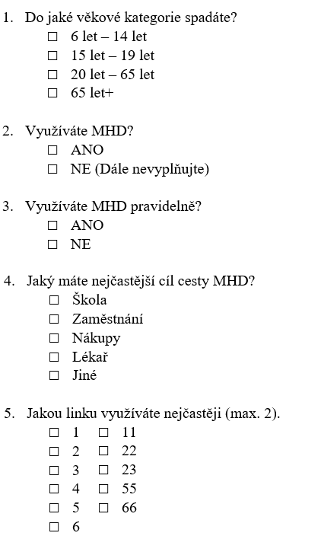
Dotazníkové šetření
Celkem respondentů : 323

Slide 7
Dotazníkové řešení
Jakou linku MHD používáte nejvíce | Nejčastější odpověď č. linky | 2. Nejčastější odpověď č. linky
6 let – 14 let | 22 | 2
15 let – 19 let | 22 | 2
20 let – 65 let | 55 | 23
65+ let | 1 | 3

Slide 8
Dopravní průzkum
Ověření dat z dotazníku
Linky č 1, 22, 55
Celkem cestujících: 205
Celkem cestujících: 188
Celkem cestujících: 247

Slide 9
Výsledky
Výzkumná otázka č. 1: Je převážná část cestujících v systému MHD v Písku využívána hlavně seniory?
  NE
Výzkumná otázka č. 2: Využívají školáci k přepravě systém MHD v Písku?
  ANO
Výzkumná otázka č. 3: Je MHD v Písku využíváno především lidmi do zaměstnání?
  ANO

Slide 10
Návrhy / Shrnutí
Výhodnější tarif pro pracující (18 let – 65 let)
Zavedení ročního tarifu
Spolupráce zaměstnavatelů s dotací jízdného
Spolupráce nákupních center s dopravcem

Slide 11
Otázky vedoucí / oponent
Vedoucí
  Jak se díváte na zajištění noční dopravní obslužnosti v Písku ?
  Je systém MHD v Písku srozumitelný pro náhodné cestující ?
  Není vedení linek příliš komplikované ?
Oponent
  Jaká je průměrná obsazenost vozidel MHD v Písku?
  Koresponduje dopravní špička a dopravní sedlo MHD v Písku s obrázkem 2 na str.14?

Slide 12
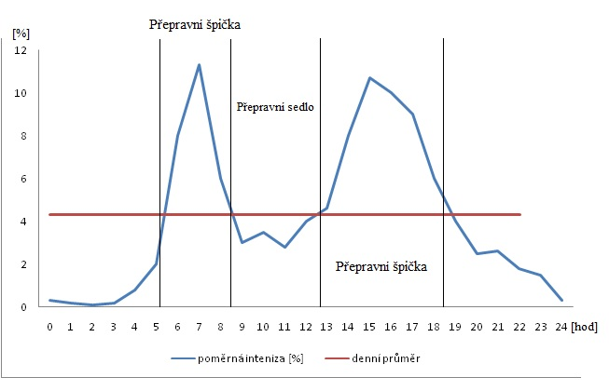
Nerovnoměrnost intenzity přepravního proudu

Slide 13
Děkuji za pozornost

